Slide 1
YZV-202E Optimization for Data Science
İbrahim BANCAR 150220313
Necip Fazıl DOĞAN 150230311
Yusuf SOLMAZ 150220306

Slide 2
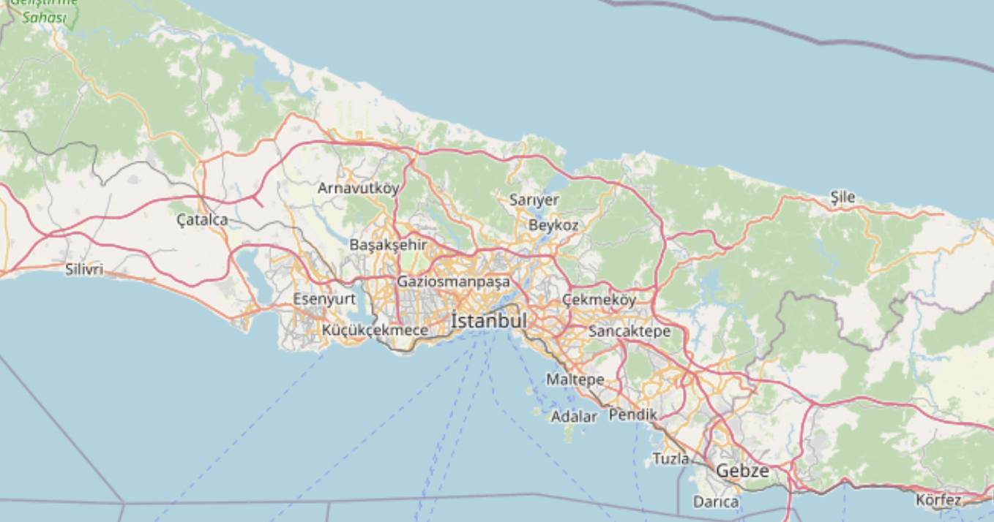
Problem Definition
Green space distribution in Istanbul is highly unbalanced
Air quality & transportation vary by district
Limited total area for new green zones
Goal: Fair and efficient allocation across districts
Notes:
Sununun izleyicilere sağlayacağı faydalar: Yetişkin öğreniciler, konunun nasıl olduğunu veya onlar için neden önem taşıdığını biliyorsa, konuya daha fazla ilgi gösterir.
Sunucunun konuya dair uzmanlık düzeyi: Bu alandaki yeterliliğinizi kısaca açıklayın veya katılımcıların neden sizi dinlemesi gerektiğini ifade edin.

Slide 3
Dataset
All datasets were obtained from:
Istanbul Metropolitan Municipality Open Data Platform
Istanbul Urban and Open Green Area Coordinates
Air Quality Station Measurement Web Service
Public Transport Stop Locations
District-wise Population Information
https://data.ibb.gov.tr/
Notes:
Ders açıklamaları kısa olmalıdır.

Slide 4
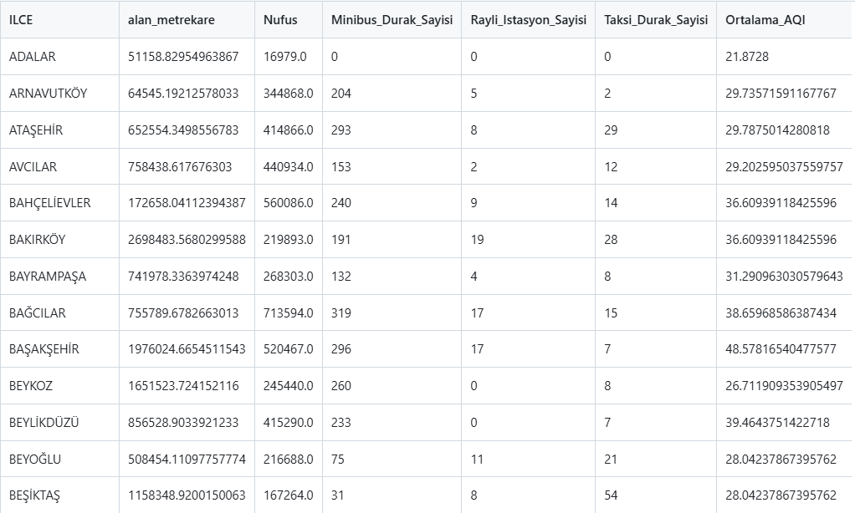
Dataset

Slide 5
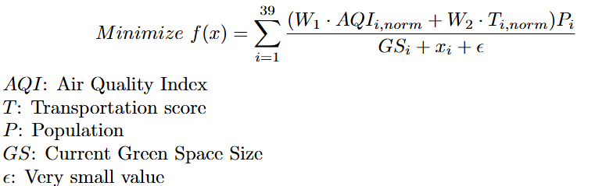
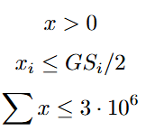
Objective Function and Constraints
Notes:
Örnek hedefler
Bu dersin ardından şunları yapabileceksiniz:
Dosyaları ekip Web sunucusuna kaydetme.
Dosyaları Web sunucusu üzerinde farklı konumlara taşıma.
Dosyaları ekip Web sunucusunda paylaşma.

Slide 6
Algorithm Proporties
Genetic Algorithm
Choromosome: Counties
Population Size: 100
Generation number: 200
Selection: Tournament
Crossover: Arithmetic
Mutation: 20%
Particle Swarm Optimization
Particle Population: 30
Iteration: 100

Slide 7
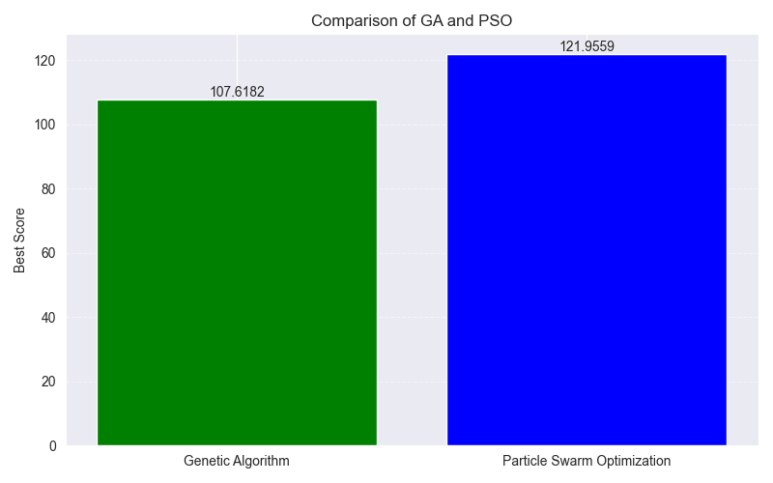

Slide 8
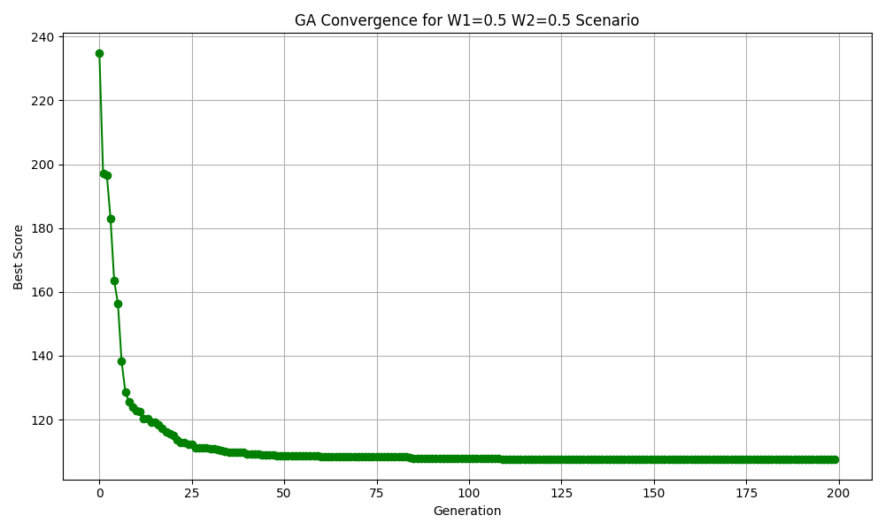

Slide 9
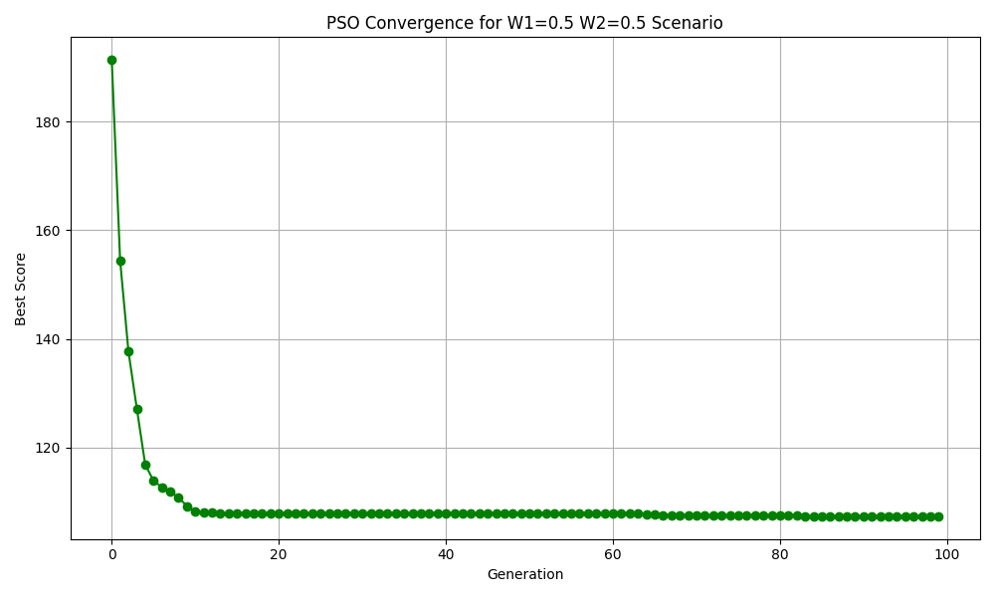

Slide 10
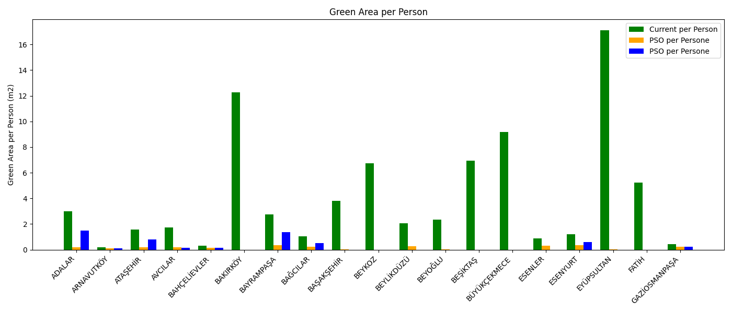

Slide 11
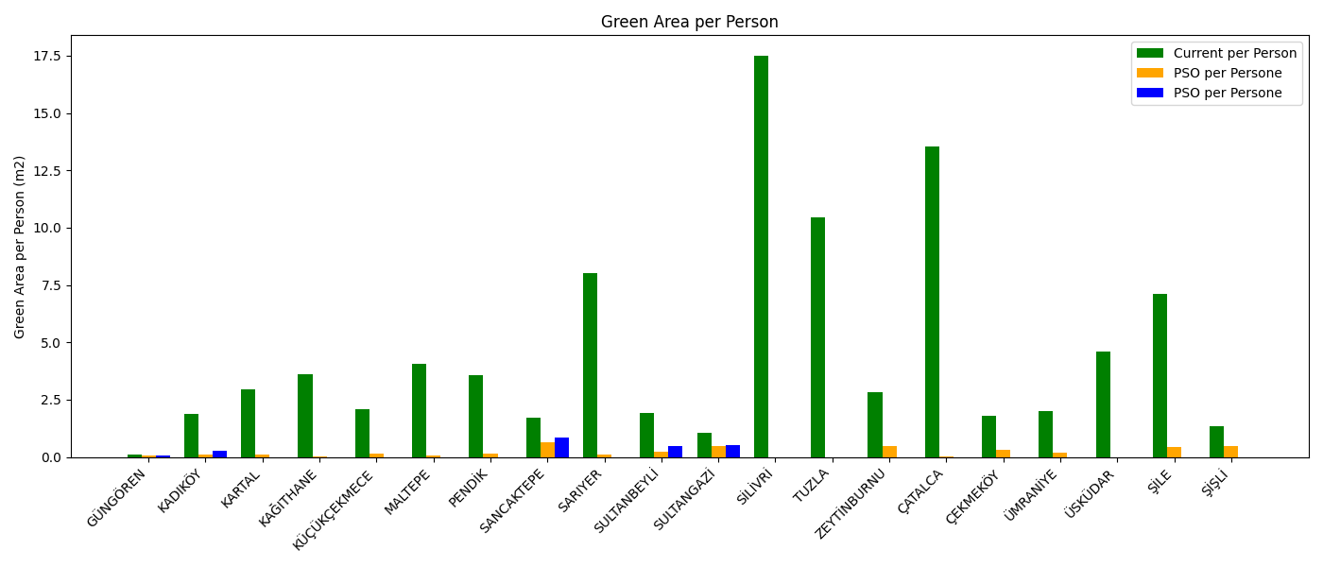

Slide 12

Dynamic Map
https://45f68a2e-f549-4a3b-8e5a-e38ec3293d50-00-3tt9foi8ovfmt.sisko.replit.dev/

